Slide 1



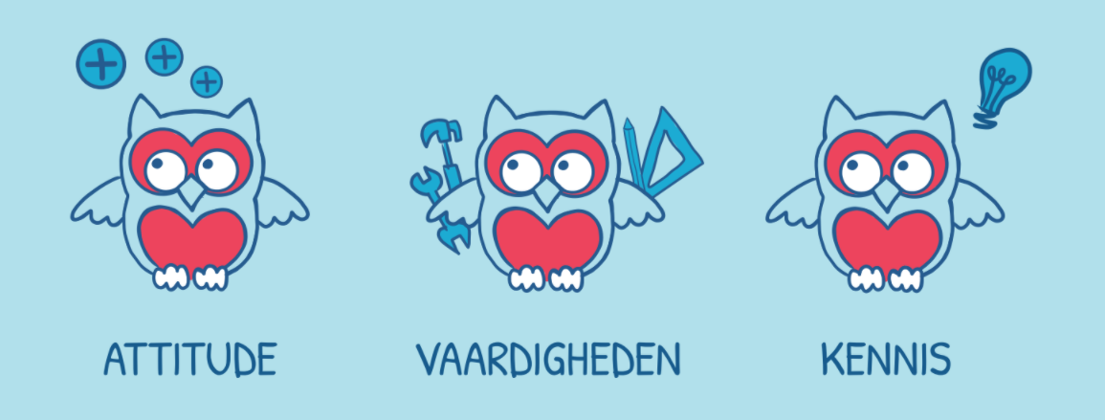
Makerslogboek

Slide 2


Slide 3
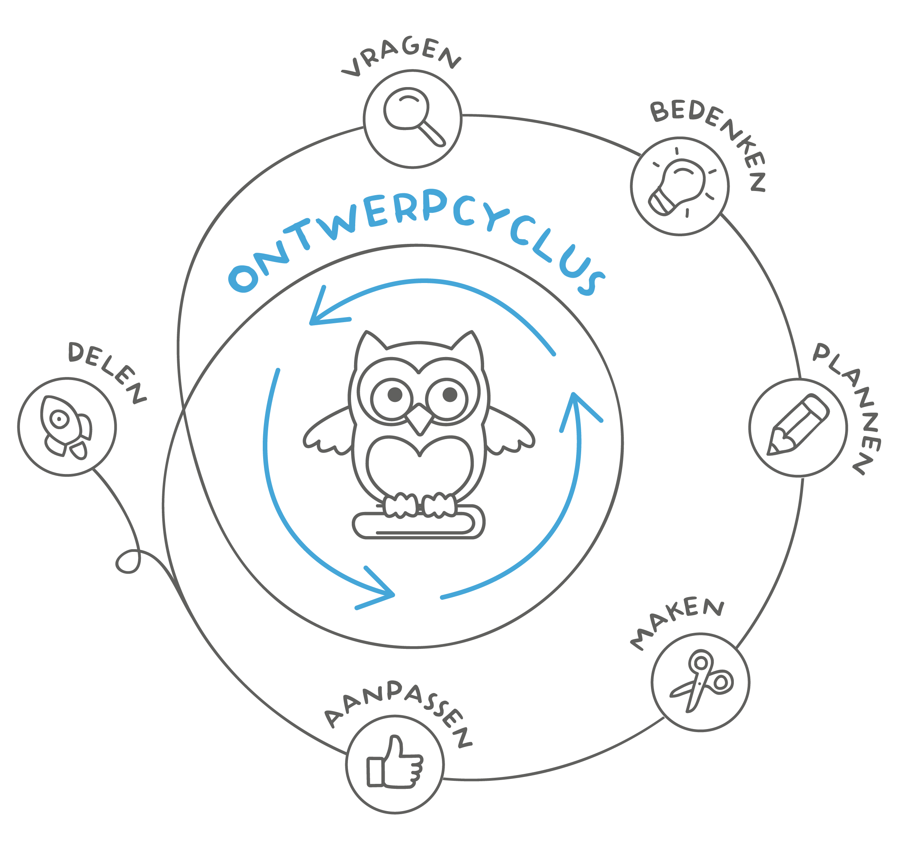


Slide 4





STE(A)M Process Spiekbriefjes
VRAAG HET!
Wat is het probleem? Wat is de opdracht?
BEDENK HET!
Hoe ga je het oplossen? Hoe ga je het aanpakken? Brainstorm ideeën!
ONTWERP HET!
Maak een schets van je plannen.
MAAK HET!
Handen uit de mouwen! Bouw het.
TEST HET!
Wat werkt? Wat zou beter moeten?
PAS HET AAN!
Hoe kan je je ontwerp aanpassen om het beter te maken?

Slide 5


VRAAG HET!
Wat is de opdracht/probleem?
Kernwoorden ...
Zeker niet vergeten ...
BEDENK HET!
IDEEËN TANK
De beste idee is ...
Want ...

Slide 6
ONTWERP HET!
Mijn blauwdruk
Materialen ...
Gereedschap ...
Dit zal het worden!

Slide 7
TEST HET!
Wat werkt minder goed?
Wat werkt goed?
PAS HET AAN!
Wat zou anders moeten?
Dit doe ik
volgende keer anders ...

Slide 8
Notities en Opmerkingen

Slide 9
Notities en Opmerkingen

Slide 10


Kies één per rij
Zelfreflectie
Ik volgde ALLE instructies. | Ik volgde SOMMIGE instructies. | Ik volgde GEEN instructies.
Ik heb mijn BEST gedaan qua inspanning en volharding. | Ik heb GOED gedaan qua inspanning en volharding. | Ik heb GEEN inspanning noch volharding laten zien.
Ik heb ALLE stappen van het process doorlopen en heb mijn logboek met VELE details ingevuld. | Ik heb ENKELE stappen van het process doorlopen en heb mijn logboek met ENKELE details ingevuld. | IK HEB GEEN gebruik gemaakt van mijn logboek.
Ik was HEEL NAUWKEURIG met testen, berekenen, en meten. | Ik was SOMS NAUWKEURIG met testen, berekenen, en meten. | Ik was NIET NAUWKEURIG met testen, berekenen, en meten.
Ik heb GOED met mijn partner of groepsleden samengewerkt. | Ik heb NIET ZO GOED met mijn partner of groepsleden samengewerkt. | Ik worstelde met samenwerken.
Ik heb VELE ideeën gedeeld tijdens de activiteit en discussies. | Ik heb SOMMIGE ideeën gedeeld tijdens de activiteit en discussies. | Ik heb GEEN ideeën gedeeld tijdens de activiteit en discussies.

Slide 11


Versie 1.0, Mei 2020
Dit document werd ontwikkeld door Maria-Cristina Ciocci
en valt onder de Creative Commons licentie
www.maakbib.be
www.decreatievestem.be
www.vlaio.be/nl www.stem-academie.be

Slide 12

Je kan meer dan je denkt!

